Slide 1
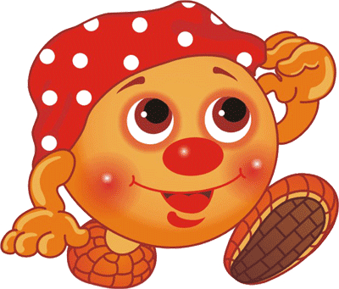
Інтегрований урок-казка математика, зарубіжна література та українська література
Задачі на відсотки
Вчитель: Розанович Наталія Антонівна

Slide 2
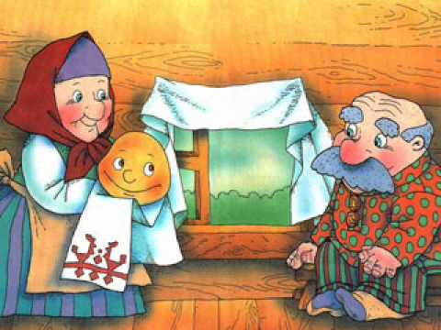
Біля лісу у хатині дід і баба поживали,
і одної якось днини, смачненького забажали.
Баба тісто замісила та медком підсолодила.
Колобок спекла духмяний, круглобокий та рум’яний.
Стало дідові цікаво:
«Скільки меду ти поклала?»

Slide 3
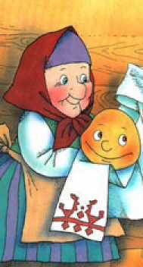
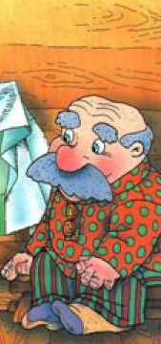
Допоможемо дідові дізнатися, яка масу меду в Колобкові,для цього пригадаємо ,як представити відсотки у вигляді десяткового дробу
?
0,08
8% =
0,69
69% =
0,94
94% =
1,08
108% =

Slide 4
Баба каже: «Не бурчи, сядь до столу й полічи.
Маса вся — аж 300 грам,
5 % меду там».
«Бабо, та ти що, жартуєш?»
«Як полічиш, то й скуштуєш!»
Розв’язання
5%=0,05,
300•0,05=15(г)меду.

Slide 5
П
Р
О
П
О
Р
Ц
І
Я
0,75
0,5
0,6
75%
60%
50%
0,7
25%
0,375
1
3
О
0,5
Р
=
=
50%
=
0,6
=
60%
2
5
1
І
3
0,375
Я
=
0,25
=
25%
=
4
8
7
3
=
0,7
Ц
=
0,75
=
75%
П
10
4

Slide 6
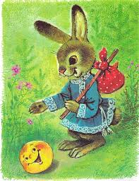
Колобок був ще гарячий
і така ж у нього вдача.
З підвіконня він звалився
і стежкою покотився.
Раптом Зайчик —
скік та скок
Ти куди це, Колобок?
Щоб колобок продовжив свою подорож потрібно:

Slide 7
“незакінчені речення...”
1) Пропорція – це...
2) Добуток крайніх членів пропорції дорівнює…
3) Якщо дві величини збільшуються в однакову
кількість разів, то вони називаються…
4) Рівність двох відношень називається…
5) Сота частина числа або величини називається…
7) Відношення дробових чисел можна замінити…
8) Відношення чисел показує…
9) Щоб знайти відсоток від числа…

Slide 8

Довга стежка ця?
Скажу.
Та не просто, а в задачі.
Розв’яжи, ти ж не ледачий!
40 метрів ти пробіг
(хоч немає в тебе ніг) —
5 % це від шляху,
що до лісу йде від хати.
То якої довжини
шлях до лісу — сам скажи!
Скажеш — далі йди гуляй,
ні — то з’їм тебе — і край.
Діти! Допоможемо Колобку обчислити довжину стежки від хати до лісу.
Розв’язання
5 % = 0,05,
40 : 0,05 = 800 (м) — довжина стежки.

Slide 9
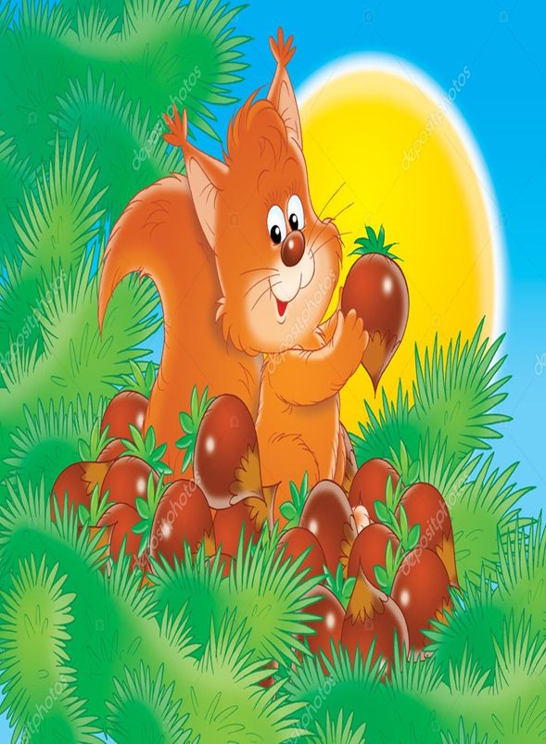
Колобок знов покотився,
біля лісу зупинився.
Бачить, Білочка складає
у комору, що придбає.

Slide 10
Свіжі гриби містять 90% води, а сушені – 12%. Скільки кг сушених грибів вийде із 22 кг свіжих?
1) 100% - 90%=10 (%) – сухої м'якоті у свіжому продукті;
2) 22 0,1=2,2 (кг) – становить суха маса у 22 кг;
3) 100% - 12% = 88 (%) – становить суха маса сушених грибів;
4) 2,2 кг – 88%
х кг - 100%
Відповідь: 2,5 кг

Slide 11
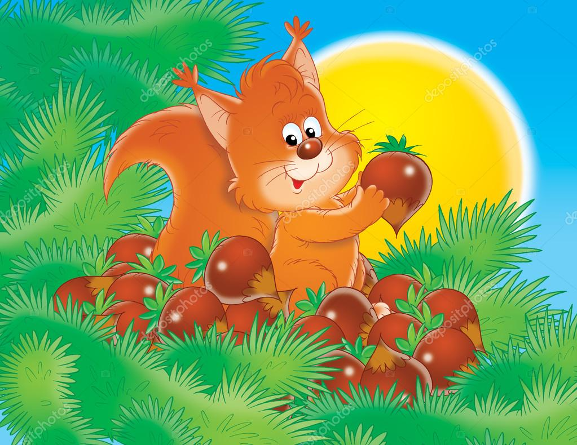
Допоможемо Колобку розв’язати задачу Білочки.
Розв’язання
200 : 800 = 0,25 = 25 (%) становлять зібрані горіхи від кількості запланованих.
Треба 800 горіхів
(взимку їсти, не для втіхи),
Білка їх вже 200 має
і у Колобка питає:
— Колобок, веселий друже!
Ти в відсотках, кажуть, дужий.
Знати точно я бажаю:
це ж який відсоток маю
я горіхів? Підкажи!
Точну відповідь скажи.

Slide 12

Ось вже в лісі Колобок.
Кущик, деревце, пеньок,
зеленіє скрізь трава,
а в дуплі сидить Сова.

Slide 13
Знайти значення х:
Працюємо усно:
х:3=4:6
5:х=2:6
7:3=х:18

Slide 14
_{Стій, кругленький, не котись,}
_{маю 5 задач, дивись!}
_{Ти їх швидко розв’яжи,}
_{а тоді собі біжи!}
_{Треба виручить дружка,}
_{веселого Колобка.}

Slide 15
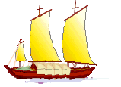
Швидкість човна в озері - 40 км/год, а в річці на 20 % більша. Знайдіть швидкість течії річки та швидкість човна в річці.
40км/год
?км/год
на 20%>
озеро
річка
Далі
Notes:
Г.В. Дорофеев, Л.Г. Петерсон, 5 класс (часть 2). № 298 (3).

Slide 16
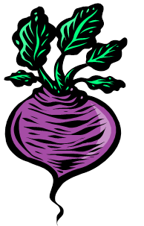
Цукровий буряк містить 15% цукру. Скільки цукру можна одержати з 800 ц буряка?
Буряк - 100% - 800ц
Цукор - 15% - ? ц
Розв’язання
І спосіб
1) 800:100 = 8 (ц) - 1% від 800ц;
2) 8∙15 = 120 (ц) - 15% від 800ц.
ІІ спосіб
1) 15% = 0,15;
2) 800∙0,15 = 120 (ц).
Відповідь. 120 ц.
100%
Усе інше
Цукор
15%

Slide 17
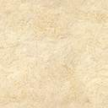
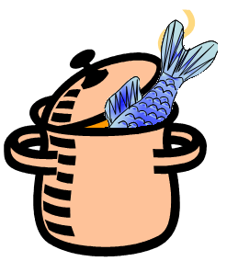
Знайдіть масу улову риби, якщо засушили 46%, на уху витратили 38%, а заморозили 4 кг?
Розв’язання
1) 56% + 28% = 84%;
2) 100% - 84% = 16%;
3) 16% = 0,16;
4) 4:0,16 = 25 (кг).
? кг - 56%
? кг - 28%
100%
4 кг - ? %
Відповідь. 25 кг.

Slide 18

За перший день трактористи зорали 120 га, що становить 40 % поля. Знайдіть площу всього поля.
? га
30% - 150 га
100% - ? га
30%
150га
100%
Розв’язання
І спосіб
1) 150:30 = 5 (га) – припадає на 1% ;
2) 5∙100 = 500 (га) - площа всього поля.
ІІ спосіб
1) 30% = 0,3;
2) 150 : 0,3 = 500 (га).
Відповідь. 500 га.

Slide 19



ІІ спосіб
У саду росли кущі червоних, жовтих і білих троянд. Червоні троянди становили 40% усіх кущів, жовті – 58% решти, а білих троянд було 126 кущів. Скільки всього кущів троянд росло в саду?
126
58%
?%
40%
60%
42%
? %
- ?
100%
100%
Розв’язання
1. 100% - 40% = 60 %;
2. 100% - 58% = 42 %;
3. 42 % = 0,42;
4. 126 : 0,42 = 300;
5. 60% = 0,6;
6. 300 : 0,6 = 500.
Відповідь. 500 кущів.

Slide 20

Дякую за урок

